Slide 1
CUCEA Smart Campus
Evolución de los servicios de TI

Slide 2
Dimensiones del Smart Campus
El CUCEA se transforma en un campus moderno, innovador y sin fronteras para que la sociedad aproveche los beneficios de la ciencia y la tecnología para incrementar su bienestar social y económico.
Impulsar el desarrollo de acciones colaborativas para la creación de estrategias y políticas públicas que fortalezcan la generación de conocimiento, innovación, investigación aplicada y transferencia tecnológica con responsabilidad social
Impulsar la adopción de decisiones inclusivas, participativas y representativas en todos los niveles que respondan a las necesidades del CUCEA, como modernizar los procesos de administración utilizando tecnologías innovadoras
proponer alternativas basadas en conocimiento y tecnologías para gestionar de manera sostenible, segura y eficiente una movilidad integrada y ecológica
Centrado en el reconocimiento pleno de los derechos humanos, en la formación de una ciudadanía global y el fomento al respeto del medio ambiente como formas prioritarias de convivencia; así, el CUCEA se convierte en un living lab para aprovechar los avances tecnológicos que ayuden a construir un país y un mundo mejor.
Convertir el campus en un ambiente de aprendizaje apto para transformar y promover experiencias vivenciales diferenciadas orientadas a la sostenibilidad
https://pd.cucea.udg.mx/diagnosticos-situacionales/transversal-ecosistema-cucea-smart-campus/

Slide 3
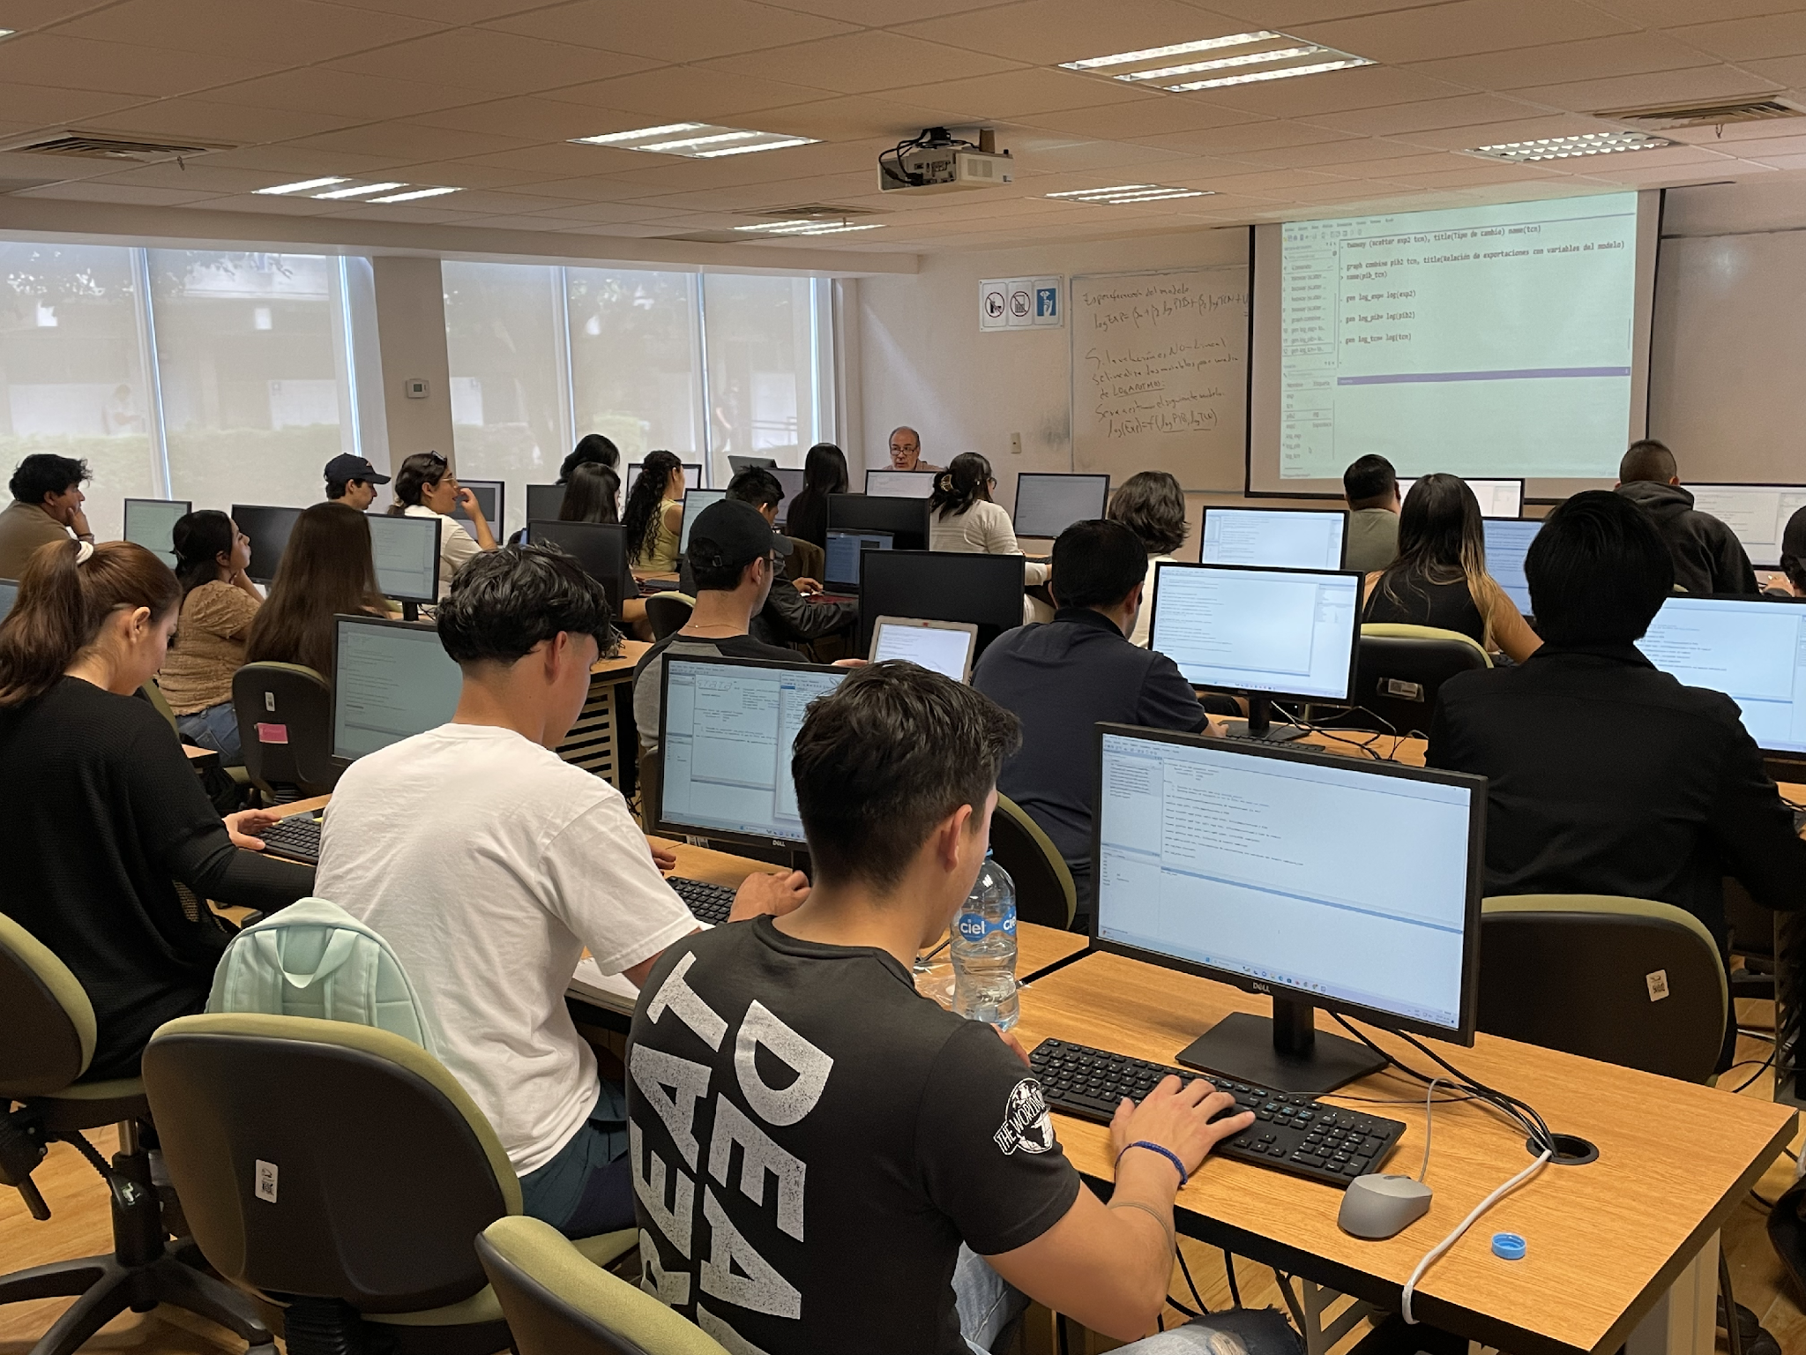
Datos del CUCEA
Calendario | Estudiantes
2023-2024 | 23,123
Laboratorios de cómputo
Docencia | 28
Uso libre | 2
Personal académico
2023 | 979
Personal administrativo
2023 | 590
Aulas tecnológicas
182
24,692 Usuarios
Fuentes: Coordinación General de Planeación y Evaluación (enero, 2024) Coordinación de Personal CUCEA (enero, 2024) Coordinación de Tecnologías para el Aprendizaje (marzo, 2024)

Slide 4
Red de datos UDG CUCEA
Internet
Internet
10 Gbps
10 Gbps
Firewall UDG
Router
Firewall CUCEA
Router
Switch
Switch
Switch
Switch

Slide 5
Red de datos UDG CUCEA
Internet
Internet
Internet
10 Gbps
10 Gbps
Firewall UDG
OLT Megacable
Terminal de Línea Óptica
Router
50 Gbps
ONU
Unidad de Red Óptica
25 Gbps
Firewall CUCEA
ONT
ONT
ONT
ONT
Terminal de Red Óptica
Router
Switch
Switch
Switch
Switch

Slide 6
¿a qué equivalen 50 Gbps?
Película en HD
5 GB
Conversión de velocidad: 50 Gbps equivale a 6.25 GBps (Gigabytes por segundo).
8 bits = 1 byte
2. Descargas por segundo
Con 6.25 Gbytes/seg. Puedes descargar apróximadamente 1.25 películas por segundo
6.25 GBps/seg *5 Gbytes(película)≈1.255 GB/pelìculas 6.25 GB​≈1.25 películas por segundo.
1.25 películas por segundo x 3,600 segundos ≈4,500 películas en una hora
Canción
5 MB
50 Gbps
4,500 péliculas x hora
50 Gbps
75,000 canciones x hora
Correo electrónico
10 KB
Conversión de velocidad: 50 Gbps equivale a 6.25 GBps (Gigabytes por segundo).
8 bits = 1 byte
2. Correos por segundo
10 KB es igual a 0.00001GB
6.25 GBps/seg *0.00001 GB≈625,000 correos por segundo.
625,000 correos/seg *3600 seg ≈2,250,000,000 correos625,000 correos/segundo×3600 segundos
≈2,250´000,000 correos.
50 Gbps
2.25mil millones de correos x hora

Slide 7
Objetivo principal: Ofrecer conectividad de 50 Gbps en áreas masivas

Slide 8
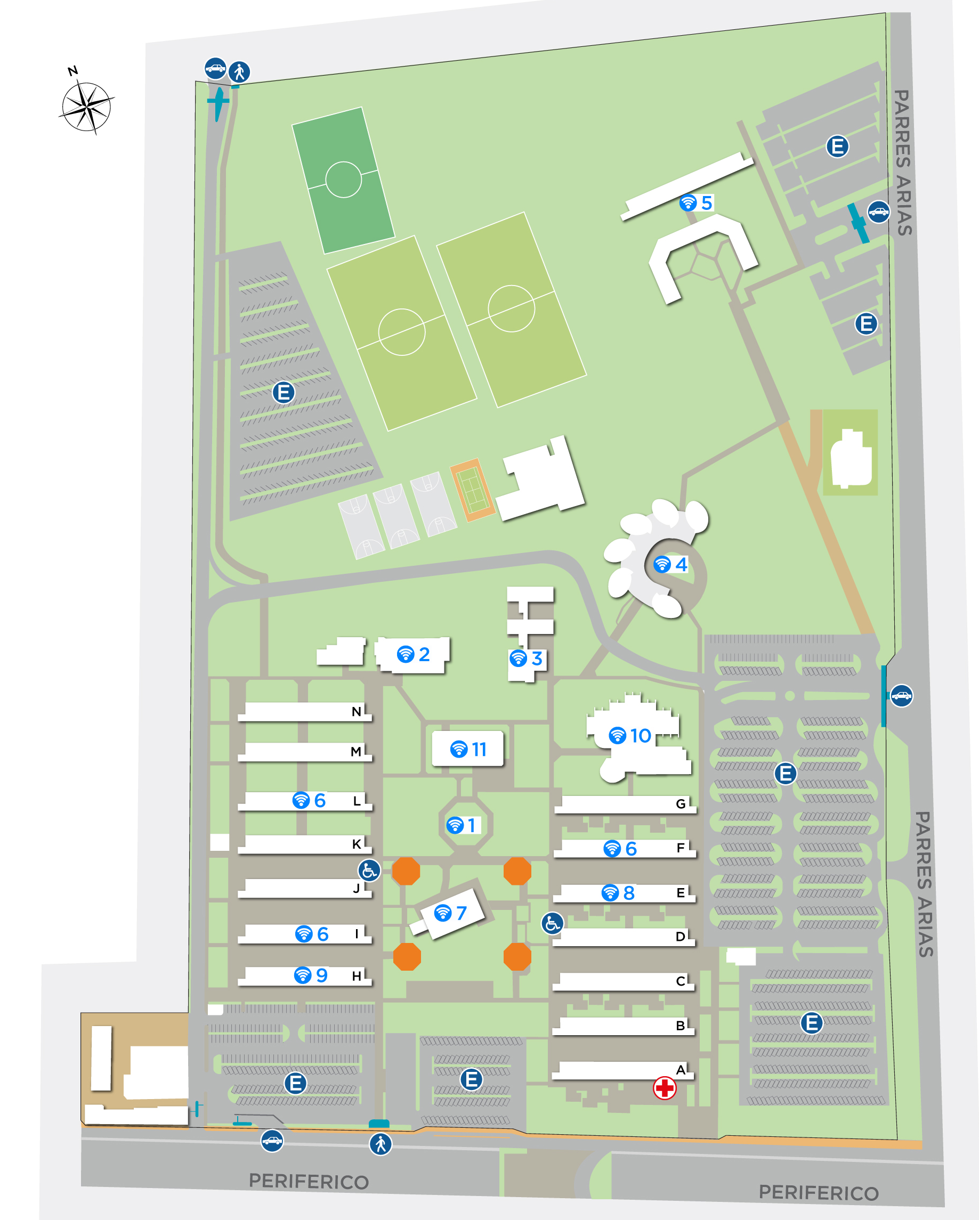
Ciber Jardín
CTA
Edificio de Rectoría
Aulas Amplias
Edificio de Posgrados
Laboratorios de cómputo módulos F, I y L
Torre CUCEA Smart Campus
Módulo E aulas híbridas
Módulo H laboratorio de cómputo contaduría
Biblioteca CERI
Auditorio Central

Slide 9
Dr. Sergio Roberto Dávalos García
sergio@cucea.udg.mx
Coordinación de Tecnologías para el Aprendizaje

